Slide 1
Java Programming 김 혜 경

Slide 2
part1 : 자바 특징

Slide 3
학습내용
JavaEE Architecture
자바 개발 환경 구축 및 이해
객체 지향 언어 장점
클래스와 객체
Notes:
데이터 타입에 대한 부분 학습을 한후 변수, 메소드, 생성자등에 대한 상세 학습을 하도록 하겠습니다.

Slide 4
JavaEE Architecture
Notes:
데이터 타입에 대한 부분 학습을 한후 변수, 메소드, 생성자등에 대한 상세 학습을 하도록 하겠습니다.

Slide 5
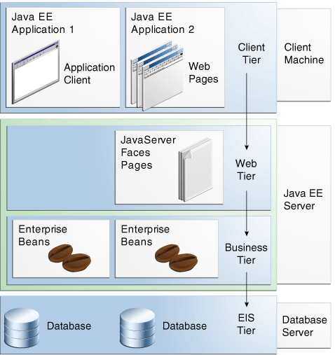
JavaEE Architecture
http://docs.oracle.com/javaee/7/tutorial/doc/overview003.htm#BNABC
View
Html/css/java script
Controller – Servlet
JSP : java 데이터를 client 브라우저에 출력 가능한 스펙
Model - DAO
Enterprise Information System

Slide 6
자바 개발 환경 구축 및 이해
Notes:
데이터 타입에 대한 부분 학습을 한후 변수, 메소드, 생성자등에 대한 상세 학습을 하도록 하겠습니다.

Slide 7
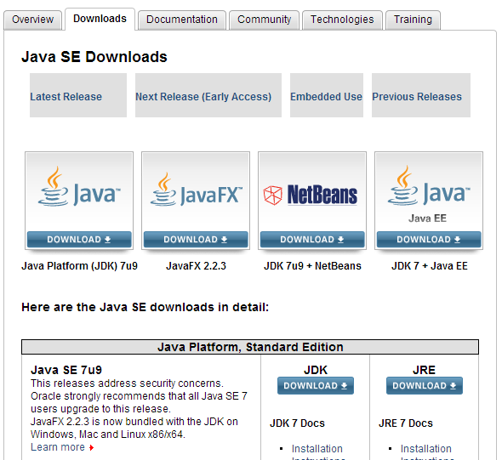

Java 개발환경구축 - JDK설치
새로 추가한 부분 – 이미 구현된 자바 기반의 다른 소프트웨어들 사용을 위해서는 그 해당 sw가 jdk를 인지
JAVA_HOME
C:\Program Files\Java\jdk1.8.0_171
http://www.oracle.com/technetwork/java/javase/downloads/index.html
다운로드 및 인스톨
PATH 환경변수에 추가
Jdk홈디렉토리/bin;
Notes:
개발을 원한다면 jre가 아닌 jdk 다운로드
오라클 db보다는 앞단에 설정 필수

Slide 8
개인 pc의 고유 IP or domain
Pc 스펙의 일종 따라서 불변
127.0.0.1 / localhost
해당 위치의 망에서 부여받은 IP 확인
도스창 실행
도스창 입력 명령어 ipconfig

Slide 9
Java 개발환경구축 – JDK 구성
JRE(Java Runtime Environment)
JVM(java virtual machine) + API(Application Programming Interface, 제공받아 사용 가능한 프로그램들, library)
JDK(Java Development Toolkit)
Compiler 를 비롯한 개발에 필요한 여러 도구 + JRE
컴파일 명령어 : >javac file명.java
JDK
JRE
API문서작성 유틸리티
JVM
API
컴파일러
…
Notes:
개발시에는 jdk 다운로드 사이트에서 반드시 컴파일러가 포함된 jdk를 다운로드 받으셔야 함
jre + 컴파일러 구성
컴파일러 없이는 개발 불가

Slide 10
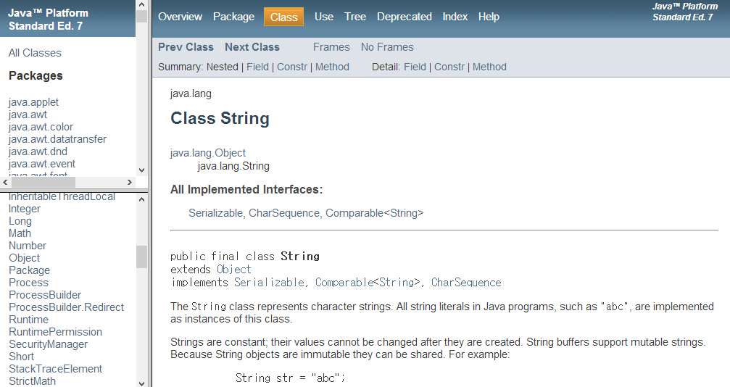
API문서 활용법
http://docs.oracle.com/javase/7/docs/api/
package list
class & interface 상세정보
class & interface list
Notes:
이 화면은 오라클에서 제공해주는 library 정보를 제공해주는 API입니다.
jdk/docs로 관리하는 경우 많음
바로 가기 구성 권장

Slide 11
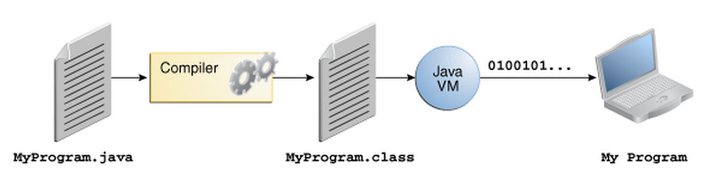
자바 소프트웨어 개발 process
그림 출처
http://docs.oracle.com/javase/tutorial/getStarted/intro/definition.html
컴파일 단계
- 기계가 인식할 수 있는 언어(byte code)로 변환
실행 단계
>javac MyProgram.java
>java MyProgram
MyProgram.class만으로 실행
Notes:
소스 개발 -> 컴파일 -> bytecode 생성 -> 실행
자바 버추얼머신이란 가상 컴퓨터에서 동작하는 언어입니다.
프로그램이 실행되는 플렛폼에 대해서 보도록 합니다.

Slide 12
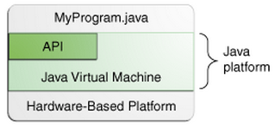
Java Platform 구성
개발 환경 : OS에 종속적
자바 언어 : OS에 무관(platform에 독립적)
Java Platform 두가지 구성 요소
Java Virtual Machine[JVM]
Java Application Programming Interface (API)
Platform이란?
플랫폼은 프로그램이 실행되는 하드웨어나 소프트웨어 환경
- 운영 체제 및 기본 하드웨어의 조합

Slide 13
JVM의 메모리 구조
Method Area(Class Area)
클래스 내용(Byte code)가 적재되는 영역, byte code가 인식되어야만 실행 가능이기 때문
static 변수(객체 생성 없이 사용 가능한 유일한 변수) 및 상수가 적재되는 영역
Stack Area
메소드, 생성자 실행 공간(Method Frame)이 적재되는 영역
로컬 변수들 저장 공간
Heap Area
생성된 객체(instance)가 적재(저장)되는 영역, GC가 메모리 관리
Runtime Memory Area
Method
Area
Stack
Area
Heap
Area

Slide 14
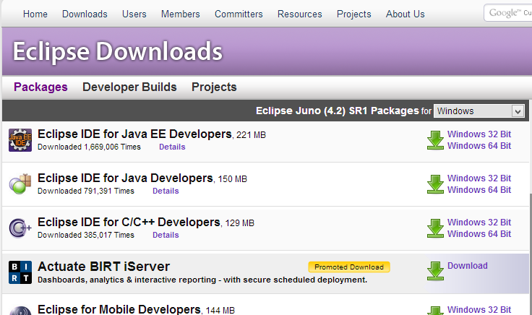
Java 개발환경구축 - Eclipse 설치
http://www.eclipse.org/downloads/
Notes:
통합 개발 툴인 이클립스를 다운로드 받아서 설치 해야 하는데
os 및 os 비트에 맞게 선별 필수입니다.
jdk와 이클립스 셋팅을 위해 실습해 보자
jdk설치후 도스창에서 java –version

Slide 15
객체 지향 언어 장점
클래스와 객체
Notes:
데이터 타입에 대한 부분 학습을 한후 변수, 메소드, 생성자등에 대한 상세 학습을 하도록 하겠습니다.

Slide 16

객체 지향 언어의 장점
장점
재사용성
유지보수 & 확장성
거시적인 관점에서의 장점
프로그램 개발과 유지보수 시간 및 비용 절감
아파트 설계도
class
객체
Notes:
자 그럼 본격적인 자바 문법 및 정리를 하기에 앞서 객체 지향에 대한 장점에 대해 보도록 하겠습니다.
대표적인 비유
동일한 모양의 아파트 증축을 위한 필수 요소는 “아파트 설계도” 즉 잘 설계된 하나의 설계도를 기반으로 다수의 아파트 증축이 가능
설계도 – 클래스, 실제 만들어져 사용되는 아파트는 – 객체
자 본격적으로 클래스와 객체에 대해서 학습하도록 합니다

Slide 17

객체란?
유형, 무형의 모든것들 의미
속성과 행위로 구성
Attribute(변수) : 객체의의 고유한 데이터, 특징
Behavior(메소드) : 객체의 고유한 동작, 행위, 기능
객체 구분
물리적 객체 : 현실 세계에서 보고 만질 수 있는 것
사람, 자동차, 책상, 의자, 꽃 등
개념적 객체 : 무형의 개념
비행경로, 날씨 정보등
성별, 이름, 나이,.....
먹다, 달리다, 화내다, 키가 작다 크다....
Notes:
의미론 적으론 유형, 무형의 모든 것들 의미
다 설명하고 마우스 클릭 -> 사람모양 올라옴
그렇다면 이 사람을 attribute와 behavior로 구분해서 분석해보자
마우스 클릭 -> box output

Slide 18
객체의 구조
객체의 구조 분석
객체의 구조 설계
정적인 속성
변수
동적인 행동
메소드
사람
이름, 나이, 주소...
해마다 한살의 나이를 더 먹다
이사를 가서 주소지가 변경되다...
Notes:
자 좀더 자세히 보도록 하겠습니다.
사람에 대한 구조를 분석하고 설계단계를 거쳐서 각 프로그램명들이 도출이 되겠지요?
조금전과 동일한 주제이 사람을 기준으로 객체 지향 언어에서 의미하는 객체를 도출하기 위해 분석해 봅시다.
구조적 분석과 설계 단계를 거치면 개발이 가능
자 개발해 봅시다.
ecipse

Slide 19
클래스와 객체
클래스
객체
1. object 즉 instance를 생성하기 위한 방법,틀,청사진
2. 건물로 비교시 건물은 object, 설계도는 class
3. 변수와 메소드로 이루어짐
4. 물리적으로 파일로 존재
객체 생성 과정으로 만들어진 대상을 Instance(인스턴스)라고 부름
object와 Instance는 같은 의미로 사용
3. 하나의 클래스로부터 다수의 객체 생성 가능

Slide 20
part2 - 자바 기본 문법 1

Slide 21
학습내용
자바 클래스 문법
데이터 타입
변 수
메 소 드
생성자 & 객체 생성
Notes:
데이터 타입에 대한 부분 학습을 한후 변수, 메소드, 생성자등에 대한 상세 학습을 하도록 하겠습니다.

Slide 22
자바 클래스 문법
Notes:
데이터 타입에 대한 부분 학습을 한후 변수, 메소드, 생성자등에 대한 상세 학습을 하도록 하겠습니다.

Slide 23
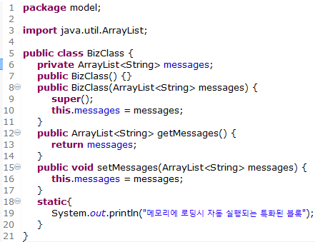
클래스 작성법 – 소스 파일 레이아웃
* : 아스타, all, 별…에스터리스트,
package a.b;
BizClass pca = new BizClass();
Xxx.java
package 선언
0 or 1
import 선언
0~*
class Xxx{
변수
생성자
메소드
static{}
}
함수란? C or Java Script 처럼 함수 자체가 독립적으로 개발 가능한 언어의 기능을 지칭
메소드? Java 처럼 반드시 class 영역 내에만 개발 가능한 기능을 지칭
option
essential
1~*
option
option

Slide 24
클래스 작성문법
[package super.sub;]
[import 외부package명.class명;]
[accessModifier][userModifier] class ClassName
[extends SuperClassName]
[implements interface1, interface2,...] {
[accessModifier][userModifier] type variableName [=초기데이터];
[accessModifier] constructor([argument_lists]){}
[accessModifier][userModifier] returnType methodName([argument_lists]){ }
}
accessModifier : public, protected, (default), private
* class 선언구에는 public 과 default만 적용 가능
userModifier : final, abstract, static

Slide 25
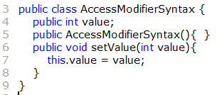
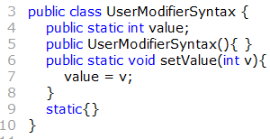
제어자
제어자[modifier]
Access Modifier
접근 제한(어)자
User Modifier
기타 제한자
접근 제어자
class, 변수, 생성자, 메소드 접근 범위 제한
필수 및 중복 선언 불가
종류
public/protected/default/private
기타 제어자
class, 변수, 메소드, static 블록에 사용
필요에 따라 사용되는 옵션
중복 선언 가능
종류
static/final/abstract..

Slide 26
Access modifier[접근제어자]
적용 문법
class 선언구 : public or (defalut)
변수, 생성자, 메소드 선언구 : 4가지 다 적용 가능
4가지 중에 하나는 반드시 사용, 중복 선언 불가
종류 및 용도
 | 동일 클래스 | 동일 패키지의 클래스 | 다른 패키지의 하위클래스 | 다른 패키지의 클래스
private
(default)
protected
public

Slide 27
Access modifier[접근제어자]
package a.b
A
public int a;
protected int b;
int c;
private int d;
package e.f
C
B
a
a, b, c

Slide 28
User Modifier[기타제어자]
종류 및 적용 문법
class 선언구 : final, abstract
변수 선언구 : final, static
메소드 선언구: final, static, abstract, synchronized
static 블록 : static
 | 클래스 | 변수 | 생성자 | 메소드 | 블록
final
static
abstract
synchronized

Slide 29
데이터 타입
Notes:
데이터 타입에 대한 부분 학습을 한후 변수, 메소드, 생성자등에 대한 상세 학습을 하도록 하겠습니다.

Slide 30
데이터 타입
데이터 타입이란?
프로그램 상에서 사용되는 데이터 형식들
예시
데이터 |  | 실생활에서의 데이터 타입 | 자바 프로그램상에서의 데이터 타입
이름 | 김혜경 | 문자열 | String
나이 | 20 | 정수 | int
신장 | 140.2 | 실수 | double
.... | ... | .... | 사용자정의 타입
Notes:
이해가는 평범한 타입으로 설명하다가 사용자 정의 타입으로도 표현할 수 있다는 여지줌

Slide 31
자바 데이터 타입
기본[primitive] 타입
1. 원시값을 나타내는 자료형
2. 원자성을 나타내는 단일값으로 이루어짐
3. 할당되는 메모리 공간에 값을 직접 저장하는 타입
4. built-in 타입(내장타입)
Reference[객체, class] 타입
참조값을 나타내는 자료형
생성된 객체를 가리키는 참조값을 나타냄
class 및 interface를 기반으로 한 타입
사용자 정의 타입
참조타입의 default값 : null

Slide 32
Primitive Type의 종류
“String” / ‘char‘
구 분 | 이 름 | 할당크기 및 표현범위
논리형 | boolean | 1bit , true/false
문자형 | char | 16bit unicode
정수형 | byte | 8bit, -128 ~ 127
 | short | 16bit -32768 ~ 32767
 | int | 32bit -2147483648 ~ 2147483647
 | long | 64bit -9223372036854775808 ~ 92233720368547758087
실수형 | float | 32bit IEEE 754 single 표준을 따름
 | double | 64bit IEEE 754 double 표준을 따름

Slide 33
자료형 변환[타입 변환]
자동 형변환
Up casting
작은 타입에서 큰 타입으로의 형 변환은 자동으로(묵시적으로) 변환됨
Data 손실 발생하지 않음
명시적인 형변환
Down casting
큰 타입에서 작은 타입으로의 형 변환
Data 손실 발생할 수 있음

Slide 34
자료형의 유형 - Primitive Type의 종류
구 분 | 이 름 | 문법 | 형변환
 |  |  | 자동형변환 | 명시적인 형변환
논리형 | boolean | boolean var = true; | 형번환 불가
문자형 | char | char var = ‘a’; char var = ‘가’; | byte var1 = 3; char var2 = var1; | char var1 = ‘A’; int var2 = var1;
정수형 | byte | byte var = 1; | byte var1 =3; int var2 = var; | int var1 = 3; byte var2 = (byte)var1;
 | short | short var = 1; | short var1 = 3; int var2 = var1; | int var1 = 3; short var2 = (short)var1;
 | int | int var = 1; | int var1 = 3; doble var2 = var1; | long var1 = 3; int var2 = (int)var1;
 | long | long var = 1; | long var1 = 3; float var2 = var1; | float var1 = 3.4F; long var2 = (long)var1;
실수형 | float | float var = 1.7f; float var = 1.7F; | 모든 정수는 float과 double 타입에 자동 형변환 | 모든 실수는 모든 정수에 명시적인 형변환
 | double | double var = 3.5D; double var = 3.5d; | float var1 = 3.5f; double var2 = var1; | double var1 = 3.5; float var2 = (float)var1;

Slide 35
각 타입별 초기화 데이터 : 생성되는 객체가 보유한 멤버 변수들이 메모리에 자동 초기화 되는 기본 값
Data type | Default value
boolean | false
char | ‘\u0000’ 널
byte | 0
short | 0
int | 0
long | 0L
float | 0.0f
double | 0.0
Reference data type | null – 참조하는 객체가 없습니다 의미

Slide 36
데이터 타입 활용
데이터 타입 활용 영역
변수
생성자 parameter 또는 {} body선언되는 로컬 변수 타입
메소드
parameter 또는 {} body선언되는 로컬 변수 타입, 반환 타입
멤버 변수
로컬 변수
instance
변수
static 변수

Slide 37
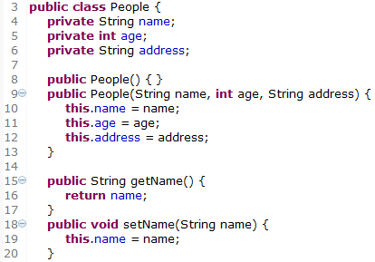
데이터 타입 활용 실전예제

Slide 38
변 수
Notes:
데이터 타입에 대한 부분 학습을 한후 변수, 메소드, 생성자등에 대한 상세 학습을 하도록 하겠습니다.

Slide 39
변수 선언 및 호출 문법
선언 syntax
[accessModifier][userModifier] 타입 변수명 [=초기값];
예
상수 선언 문법
public final int MAX_VALUE = 100;
상수 호출 문법
객체 생성 후
참조변수명.MAX_VALUE;
static 변수 선언 문법
public static String name [=“김혜경”];
static 변수 호출 문법
class명.name;
Notes:
예로 변수 문법으로 정리하지만 class & 메소드 등에도 지금 보시는 바와 같이 반영 가능
변수 언급한 후 메소드 호출도 마찬가지라고 설명하자

Slide 40
변수의 종류
타입에 따른 구분
선언 위치에 따른 구분
기본 타입 변수
Primitive Type
[boolean, char
byte, short, int, long,
float, double]
참조 타입 변수
Reference Type
[Array, Interface, Class]
멤버 변수
로컬 변수

Slide 41
변수 – 선언 위치에 따른 구분
멤버 변수
로컬 변수
1. 클래스 정의 블록 바로 안에 위치한 변수
2. 객체 생성시 기본 값으로 자동초기화 됨
public class People{
private String name;
}
메소드 또는 생성자() or 블록 안에 선언
자동초기화 되지 않음
public class People{
public String info(){
String message = “로컬”;
return message;
}
}

Slide 42
변수 – 선언 위치에 따른 구분, 멤버 변수 세분화 시키기
변수
멤버 변수
로컬 변수
instance 변수
static 변수
사용시 반드시 객체 생성 후 사용
객체 생성 시점과 무관하게 사용 가능
Notes:
설명후 자 다시 멤버 변수 부분에 대한 상세 학습을 하도록 하겠습니다.

Slide 43
멤버 변수 종류
instance 변수
non-static variable
객체 생성시 heap메모리에 생성 및 초기화
객체별 새로운 메모리 개별 할당
호출 문법
객체 생성 필수
참조변수.변수명;
static 변수
static variable
byte code가 메모리에 로딩시 단 한번 자동생성 및 초기화
생성되는 모든 객체가 공유하는 변수
호출 문법
객체 생성 불필요
class명.변수명;

Slide 44
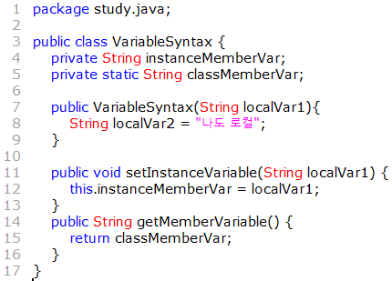
변수 종류
Notes:
잉크옵셔
Q & A
어떤게 멤버?
어떤게 로컬등등 구분해 보기
다음 page에서 정답 보여지기
소스에 박스 같은거 치고 문구 보여주기

Slide 45
메 소 드
Notes:
데이터 타입에 대한 부분 학습을 한후 변수, 메소드, 생성자등에 대한 상세 학습을 하도록 하겠습니다.

Slide 46
메소드 용도 및 구조
메소드 용도
어떤 기능을 수행하기 위한 수행 문장들의 집합
syntax
[accessModifier][userModifier] returnType methodName([argument_lists])
[throws 예외클래스명,…]{ 수행로직들... }
데이터
로직 수행시 필요로 하는 특정 값(input , parameter)을 입력 받아서 처리하고 그 결과(output, return value)를 해당 메소드를 호출한 곳으로 반환
input
(0..*)
수행 로직들....
output
(0 or 1)
Notes:
참고
-
입력 받는 값이 없을 수도 있고 결과가 없을 수도 있음

Slide 47
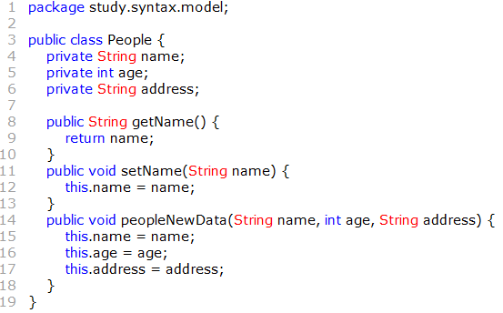
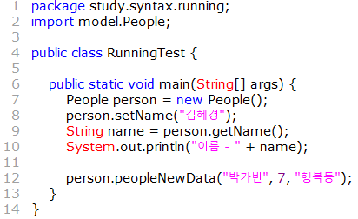
메소드 호출 문법
매개 변수가 없는 경우
매개 변수가 있는 경우
Notes:
매개 변수에 대한 부분 설명 후 반환 타입 연계
getName()인 경우 반환타입 = String 따라서 String타입의 변수 대입 가능
peopleNewData()인 경우 반환타입 void = 따라서 호출 한 직후 되돌려 받는 데이터는 없음 1

Slide 48
생성자 & 객체 생성
Notes:
데이터 타입에 대한 부분 학습을 한후 변수, 메소드, 생성자등에 대한 상세 학습을 하도록 하겠습니다.

Slide 49
생성자 - 생성자 개요
객체생성시 호출되는 특별한 메소드
syntax
[accessModifier] className([argument_lists])
[throws 예외클래스명,…]{ 수행로직들... }
주 용도
객체 생성시 instance 변수 초기화에 관련된 작업이 주목적임
객체 생성시 로직상 단 한 번만 수행할 작업 실행 목적으로도 작성함
다중 정의(overloading) 가능
여러 개 정의 가능

Slide 50
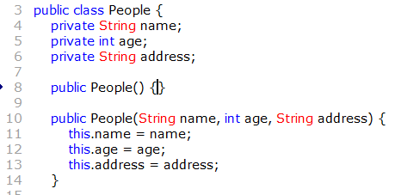
생성자 호출 문법
매개 변수가 없는 경우
매개 변수가 있는 경우
People person
= new People(“김혜경”, 40, “연희동”);
Notes:
매개 변수에 대한 부분 설명 후 반환 타입 연계
getName()인 경우 반환타입 = String 따라서 String타입의 변수 대입 가능
peopleNewData()인 경우 반환타입 void = 따라서 호출 한 직후 되돌려 받는 데이터는 없음 1

Slide 51
UML[class diagram] 이해하기
class명
People
멤버 변수 list
-name : String
-age : int
-address : String
생성자 list
메소드 list
<<create>>
+People()
+People(name:String, age:int, address:String)
+getName() : String
+setName(name:String)
+getAge() : int
+setAge(int age)
+getAddress() : String
+setAddress(address : String)
- : private
~ : default
# : protected
+ : public
Notes:
UML이란 개발자 및 관리자들이 같이 이해하고 활용할 수 있게 해주는 도식화된 하나의 표현식이 됩니다.
클래스 구조등에 대한 Class Diagram, 실행 Process를 순차적으로 표현하는 Sequence Diagram등 다양하지만
본 과정에선 class diagram으로만 사용하도록 합니다.
자 지금부터 클래스 diagram에 대한 구조를 이해해 보도록 합시다.
class diagram은 보시는 바와같이 세개의 영역으로 구분을 하게 됩니다.
가령 사람에 대한 표현을 해야 할 경우...어떨까요?

Slide 52
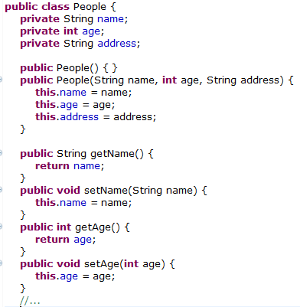
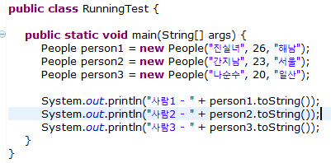

참조 타입을 활용한 객체 생성 및 활용
People 객체들 생성
출력 결과

Slide 53
객체가 생성되어 저장된 JVM 메모리 구조
People person = new People(“진실녀", 26, “해남”);
People.class
byte code 메모리에 로딩
0xy2
People객체
null
0xa1
0xa1
진실녀
26
person
0xb1
0xb1
0xy2
null
해남
class area
stack
heap
Notes:
그림에는 멤버 변수명이 생략되어 있음
말로 설명시 표현해야 함
age는 반드시 0에서 40로 변경된 것임을 강조 해야 함

Slide 54
배 열
Notes:
데이터 타입에 대한 부분 학습을 한후 변수, 메소드, 생성자등에 대한 상세 학습을 하도록 하겠습니다.

Slide 55
배열의 개념 - 개요
동형집합(Homogeneous Collection)
동일한 데이터 여러 개를 하나의 집합체로 사용할 수 있도록 해 줌
여러 개 데이터를 각각의 변수로 선언하여 선언하는 것보다 효율적임
많은 양의 값(데이터)을 다룰 때 유용
자바에서 배열은 객체임
배열의 크기는 불변

Slide 56
배열 생성 및 사용 - 배열객체 생성 및 사용방법
배열 생성
DataType 참조변수명[ ] = new DataType[배열의크기];
배열의 크기는 배열객체 생성시 지정
배열 사용
참조변수명[index] = value;
유효인덱스 0 ~ 배열의크기-1
배열의 길이
참조변수명.length (배열은 객체이므로 속성을 가짐)
배열의 선언과 동시 초기화
정식표현
DataType 참조변수명[ ] = new DataType[] { 초기값, 초기값 };
약식표현
DataType 참조변수명[ ] = { 초기값, 초기값 };

Slide 57
배열의 개념 - 배열의 유형
Primitive data Array
배열의 원소가 원시값인 배열
Reference data Array
배열의 원소가 참조값인 배열
0x1111
0
i
0x1111
0
length2
0x3333
0x2222
30
0x3333
‘m’
arr
0x2222
0x4444
0x4444
20
‘f’

Slide 58
배열 생성 및 사용 - Primitive data Array
int arr[ ] = new int[3];
arr[0] = 100;
arr[1] = 99;
arr[2] = 98;
arr.length
//선언과 동시에 초기화
int arr[ ] = new int[] { 100, 99, 98 };
int arr[ ] = { 100, 99, 98 };
0x1111
100
0
arr
0x1111
99
1
98
2
3
length

Slide 59
배열 생성 및 사용 - Reference data Array
0x1111
MyDate arr[]= new MyDate [2];
arr[0] = new MyDate(2016,1,1);
//선언과 동시에 초기화
MyDate arr[]
= {new MyDate(2016,1,1) , null};
0x2222
0
arr
0x1111
null
1
2
length
0x2222
2016
year
1
month
1
day

Slide 60
2차원 배열 메모리로 이해하기
int[][]i2 = new int[2][3];
S.o.p(i2.length)
S.o.p(i2[0].length)
int[][]
[0] 0
[1] 0
[0] 0
[2] 0
[1] 0
length 3
length 2
i2
int[]
[0] 0
[0] 0
[1] 0
[1] 0
[2] 0
length 2
length 3
i
int[]i = new int[2];

Slide 61
Java 기본 문법 Part1에서 학습한 내용?
*.java 문법
pakcage., import, class{변수, 생성자(필수),메소드, static{}}
변수
멤버(instance, static),로컬, 기본,참조
생성자
다중정의
메소드 : 반환타입, pararmeter, 가변인자 , 다중정의
타입 :
기본타입 : char, boolean, byte,short,int,long,float,double
참조타입 : non-기본
modifier
access modifier (public, protected, default, private)& 기타 modifier(static)
배열

Slide 62
part3 - 자바 기본 문법2

Slide 63
학습내용
상속
다형성
Notes:
데이터 타입에 대한 부분 학습을 한후 변수, 메소드, 생성자등에 대한 상세 학습을 하도록 하겠습니다.

Slide 64
상속 – 클래스 간의 상속 관계도
java.lang.Object
클래스A
멤버 변수1
멤버 변수2
멤버 변수3
상속
상속
메소드1
메소드2
메소드3
클래스B
클래스C
멤버 변수1
멤버 변수2
멤버 변수3
멤버 변수4
멤버 변수1
멤버 변수2
멤버 변수3
멤버 변수4...6
1. 메소드 재정의 가능
2. 재정의 rule[상동]
반환타입
메소드명
argument
메소드1
메소드2
메소드3
메소드4
메소드1
메소드2
메소드3
메소드4...10
Notes:
프로그램 개발에 있어서 이처럼 다수의 공통 코드를 보유한 클래스들을 개발해야 할 경우 가장 먼저 구현한 클래스의
멤버 변수와 메소드를 복사, 붙여넣기 식의 copy & paset가 아닌
상속 메카니즘을 도입해서 코드를 재사용을 하면 됩니다.
이 경우 장점 – 개발 소스량 감소, 심플.....

Slide 65

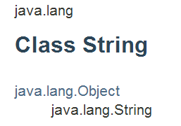
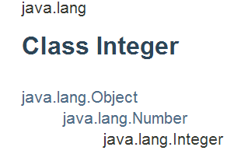
API를 통한 최상위 Root Class 확인해 보기
api 보기
Notes:
이처럼 API를 보시는 바와 같이 API상의 모든 클래스들의 최상위 부모도 java.lang.Object다

Slide 66
상속 – 상속관계
인터페이스
확장
상속 구조
인터페이스
클래스
인터페이스
구현
클래스
클래스
Notes:
상속관계는 class를 상속 또는 인터페이스 상속 다 가능

Slide 67
상속 문법
[accessModifier][userModifier] class ClassName
[extends SuperClassName]
[implements interface1, interface2,...] { }

Slide 68
Parent와 Child의 객체 생성 내부 구조[step03_OOP]
Child c = new Child();
생성되는 객체 순서 : Object -> Parent -> Child
stack
heap
c
name
Parent
Child
age
job

Slide 69

해결책 – 다형성이 적용된 배열 활용
배열에 객체들을 저장해서 반환
0xa1
Employee
판매왕직원객체
People[]
[0]
0xy2
0xa1
Employee
배달남 객체
[1]
0xy2
[2]
0xt5
영업맨 객체
0xt5
영업맨 객체
Customer
고객 객체 들
...

Slide 70
다형성[Polymorphism] - 개요
형태가 여러 개인 특성
Object Polymorphism
상위타입의 참조변수로 하위타입의 객체를 참조 할 수 있음
기본 Syntax
부모타입 변수 = 자식객체;
예
People [] peopleAll = new People[5];
peopleAll[0] = new Customer(“고객왕”, 50,...);
peopleAll[1] = new Employee(“영업맨”, 30,...);
....
Notes:
문법까지 설명하고 People 배열 타입의 변수에 다음과 같이 고객과 직원 정보들 저장 가능함을 보여주고
다형성이 이래서 좋다

Slide 71
객체 타입 형변환
People p = new Customer(“고객왕”, 50,...);
p 변수의 제약 조건
p.setGrade(“VIP”); 오류
Customer 클래스만이 보유한 자식 멤버 변수, 메소드 호출 불가
왜? 부모타입 변수엔 은닉
해결책 – 객체타입 형변환 필요
Customer c = (Customer)p;
c.setGrade(“VIP”);

Slide 72
다형성 - Polymorphic Argument
메소드나 생성자의 매개변수에 다형성을 이용하면 여러타입의 객체를 매개변수로 받아 처리할 수 있는 메소드로 사용 가능
method(new Customer());
method(new Employee());
public void method(People e){
People 및 People하위 타입들에
관련된 문장 수행
}

Slide 73
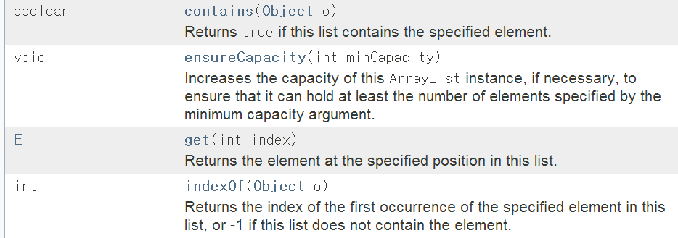
다형성 - Polymorphic Argument를 반영한 API
JDK1.5부터의 표기법
java.util package에 한해서
E – Element
V – Value
T – Type
K – Key
= Object 타입 의미

Slide 74
interface 개념 이해를 위한 예시
//특정 DB의 url과 id/pw값으로 DB 접속 객체 반환해라(스펙만 제시)
Connection getConnection(String url, String id, String pw);
oracle DB벤더사(구현)
Connection getConnection(String url, String id, String pw){Oracle DB접속 로직으로 개발 및 반환}
db2 DB벤더사(구현)
Connection getConnection(String url, String id, String pw){DB2접속 로직으로 개발 및 반환}
API사용 개발자 : url/id/pw로 단순 호출해서 Connection객체 획득
- Connection conv = DriverManager.getConnection(“url”, “id”, “pw”);

Slide 75
interface 개념 이해를 위한 예시
//특정 DB의 url과 id/pw값으로 DB 접속 객체 반환해라
public abstract Connection getConnection(String url, String id, String pw);
oracle
1
Java App~
Connection con
= DriverManager.getConnection();
oracle driver
db2
2
db2 driver
ms sql driver
ms sql
3
Java App~
Connection conv = DriverManager.getConnection(“url”, “id”, “pw”);

Slide 76
Part? – 주요 API 특징중 문자열 들여다 보기

Slide 77
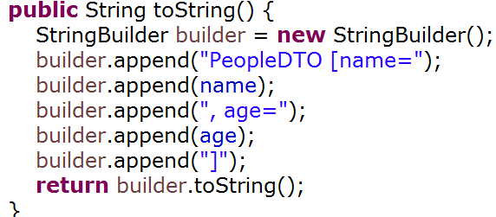
String과 StringBuilder의 차이점
StringBuilder 문자열 객체
PeopleDTO[name=name값, age=]

Slide 78
part5 – 자료구조 및 Exception

Slide 79
학습내용
자료 구조
Exception
Notes:
데이터 타입에 대한 부분 학습을 한후 변수, 메소드, 생성자등에 대한 상세 학습을 하도록 하겠습니다.

Slide 80
자료구조
Notes:
데이터 타입에 대한 부분 학습을 한후 변수, 메소드, 생성자등에 대한 상세 학습을 하도록 하겠습니다.

Slide 81
생각하기
다형성 배열에 대해 다시 생각해 보기
People[] – People 및 자식 객체들 저장 가능
Object[] – 모든 타입의 객체들 저장 가능
배열의 단점 – 동적 메모리가 아니라 뭔가의 아쉬움
해결책 – 동적 메모리 제공하는 API : java.util package
자료 구조
Notes:
오라클에선 완벽한 자료구조 클래스들 제공
java.util

Slide 82
자료구조 종류 및 특징
List 계열
Set 계열
Map 계열
저장되는 데이터의 순서를 유지 함
2. 배열과 흡사한 구조
3. index로 관리
4. 동일한 내용을 갖는 객체의 중복저장을 허용함
저장되는 데이터의 순서 유지불가
동일한 내용을 갖는 객체의 중복저장 불가
저장되는 데이터의 순서를 유지하지 않음
2. key와 Value 구조로 저장
3. 동일한 내용을 갖는 객체의 중복저장을 허용함

Slide 83
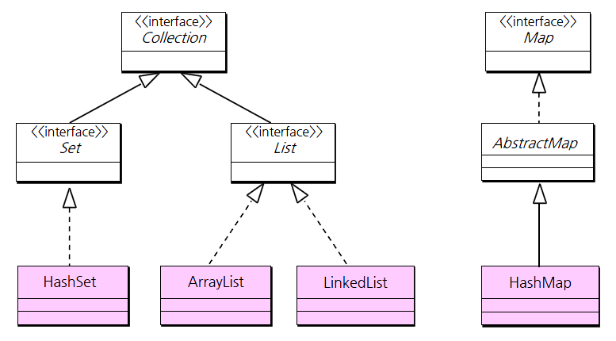
자료구조 API[java.util package]

Slide 84
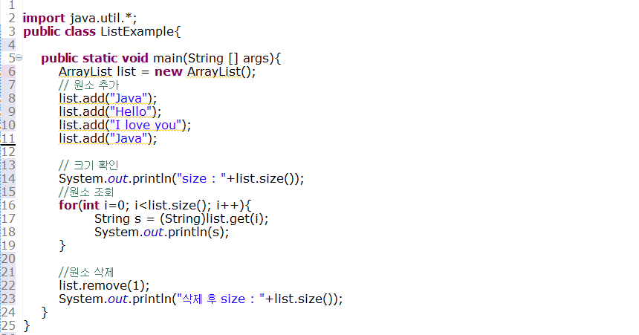
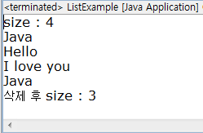
각 유형별 사용법 - List유형
java.util.ArrayList
public boolean add(Object value){모든 타입의 객체를 ArrayList에 저장하는 로직
}
실행결과

Slide 85
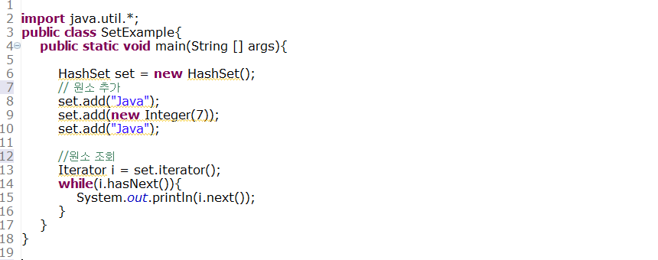
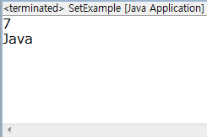
각 유형별 사용법 - Set유형
java.util.HashSet
실행결과

Slide 86
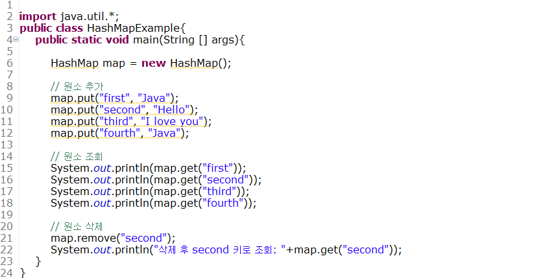
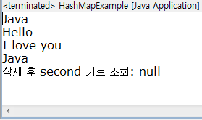
각 유형별 사용법 - Map유형
java.util.HashMap
실행결과

Slide 87
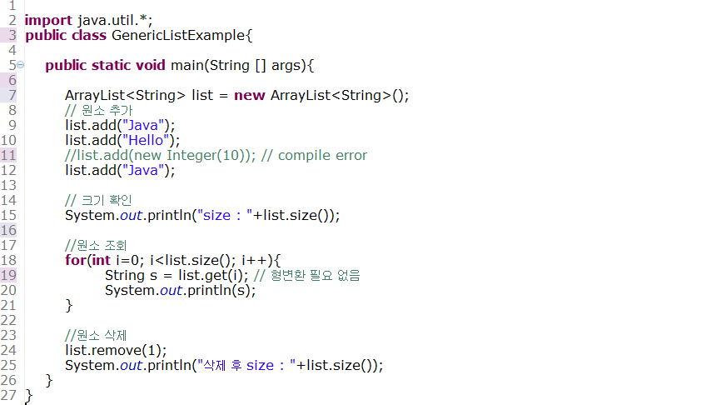
Collection과 Generics
java.util.ArrayList<E>

Slide 88
Exception
Notes:
데이터 타입에 대한 부분 학습을 한후 변수, 메소드, 생성자등에 대한 상세 학습을 하도록 하겠습니다.

Slide 89
프로그램 실행중 발생 가능한 문제
프로그램 실행 중 예기치 못했던 상황
파일이 존재하지 않는 상황
입출력 시 문제 발생 상황
데이터베이스 연결 실패 상황
…
Exception 클래스
자바에서는 이러한 예기치 못한 상황에 대응 되는 예외 처리용 클래스들 제공
Exception에 대해 처리(복구)할 수 있는 기능을 제공함으로써 프로그램이 비정상적으로 종료되지 않도록 함

Slide 90
예외[Exception] 구분
발생 가능한 문제점
Error
Exception
1. 복구 불가능한 문제 상황
2. StackOverFlowError...
1. 복구 가능한 문제 상황
2. NullPointerException...
컴파일 Exception
- 예외 처리 문장 필수
런타임 Exception: 예외 처리 문장 불필요, 코드 수정으로 해결, java.lang.RuntimeException의 자식클래스들
Notes:
컴파일 exception은 문법적인 예외 처리 문장 필수
런타임 exception은 문법적인 예외 처리 문장 옵션

Slide 91
예외[Exception]처리 기법 – try ~ catch ~ finally
try{
예외 발생 가능성이 있는 코드들
}
try{ //1
예외 발생 가능성이 있는 코드들
}
catch(예외클래스명 변수명){ //0~*
발생된 예외 처리 코드
}catch(예외클래스명 변수명){
발생된 예외 처리 코드
}
finally{ //0 or 1
예외 발생 여부와 관계없이 항상 실행될 코드
}
catch 블록이 생략된 경우 이 로직을 보유한 메소드선언구에 throws ~Exception 선언 필수 : myBatis 메뉴얼 코드에도 대부분 이렇게 개발
, controller 에서 예외처리 일괄 관리할수도 있겠금 유도
Notes:
예외 발생 블록내의 로직에서 예외 발생시 해당 예외 객체가 생성되어 처리블록에서 처리
예외 발생 유무와 무관하게 필수 수행 문장은 반드시 finally 블록에서 구현해야 함

Slide 92
사용자 정의 Exception
java.lang.Exception or java.lang.RuntimeException 클래스 상속
Exception
RuntimeException
컴파일 계열(checked 예외) 사용자 정의 Exception 클래스
런타임 계열(unchecked 예외) 사용자 정의 Exception 클래스

Slide 93
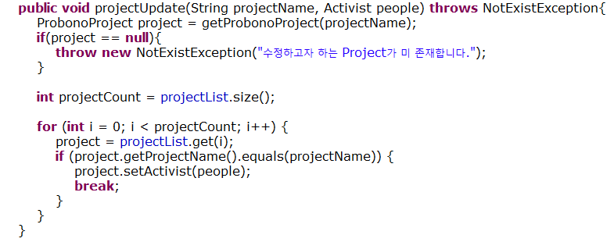
사용자 정의 Exception이 반영된 예

Slide 94
part6 – IO 및 Thread

Slide 95
Input/Output
스트림
입, 출력 스트림에 대한 이해 및 종류

Slide 96
스트림(1/2)
데이터를 운반(입출력)하는데 사용되는 연결통로
데이터의 흐름
연속적인 데이터의 흐름을 물(stream)에 비유해서 붙여진 이름
자바에서의 스트림은 단방향
데이터를 읽어 들이는 스트림
데이터를 내보내는 스트림
따라서, 입, 출력 작업을 동시에 수행할 시 각각의 스트림이 필요함
data
data
data

Slide 97
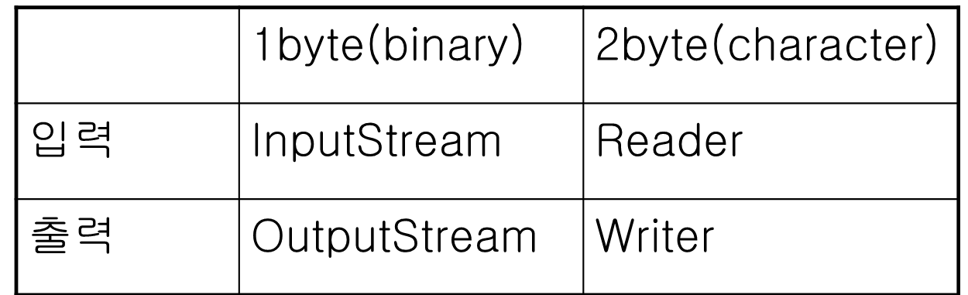
입, 출력 스트림에 대한 이해 및 종류
전송되는 data 타입에 따라
입/출력 장치에 따라
NodeStream
입/출력 장치에 직접 연결되는 스트림
반드시 필요
기능(처리 능력)에 따라
FilterStream, ProcessingStream
옵션(필요에 따라 사용가능)
0개 이상 사용가능
InputStreamReader
중요
read()
write()
OutputStreamWriter

Slide 98
스트림(2/2)
Java
APP
키보드
data
data
콘솔
File
data
data
File
Memory
data
data
Memory

Slide 99
스트림(2/2)
InputStream
Reader
OutputStream
Writer
read()
write()
System.in
System.out
data
Java
APP
data
키보드
콘솔
File
data
data
File
FileInputStream
FileReader
FileOutputStream
FileWriter
Memory
data
data
Memory
ByteArrayIOutputStream
CharArrayWriter
ByteArrayInputStream
CharArrayReader

Slide 100
File upload
존재하는 파일로 데이터 read
서버상에 미 존재했던 파일 생성 및 데이터 출력
경우의 수
존재 파일 선택 -> 생성 및 출력
read : 1 or 2byte read
FileReader : 파일 있냐 없냐?
write : 1byte, 2byte
없던파일 생성 및 데이터 출력
이미 존재하는 파일명과 동일하게 출력 ?
FileWirter : 없으면 파일 생성 및 데이터 출력
미 존재하는 파일 잘못 선택 -> 비정상 실행...

Slide 101
Thread - 개요
프로세스 내의 개별적인 실행흐름
프로세스는 프로그램 수행에 필요한 자원(데이터, 메모리)과 Thread로 구성
모든 프로세스에는 최소한 하나 이상의 Thread가 존재
Process
cess
Thread1
Thread2

Slide 102
프로그래밍 학습을 위한 필수 인지 내용
용어
언어 문법
언어 활용에 대한 감각 뛰어나야 함
문제 해결 능력
경우의 수 도출 및 예견
응용력(*, 융통성)
정형화된 구조에 습득
프로그래밍 패턴
패턴들이 조합된 결과물들이 framework들
필수 암기하셔야 할 패턴
MVC[Model(핵심, business(biz)), View, Controller]
DAO[Data Access Object – DB와 연동하는 핵심 구조]
DTO = VO[Data Transfer Object=Value Object]=Java Bean
def a():
print(‘name’)
def a(name):
print(name)

Slide 103
실행 project[Web service]
Name | 생일 | grade
DTO VO Bean
View 화면
Clinet
admin
1
2
요청 받음
요청 구분
요청에 맞는 로직 실행 지시
Model
4
해당 요청 로직을 처리(핵심)
3
5
8
DAO- sql문장
controller
6
7
출력 View

Slide 104
용어 정리

